Slide 1

Khảo sát Bài Báo cho Dữ Liệu Ames Housing
Chào mừng đến với bài khảo sát về bộ dữ liệu Ames Housing. Chúng ta sẽ khám phá các khía cạnh khác nhau của dữ liệu này.
Từ nguồn gốc, lưu trữ, đến các bài toán liên quan và kết quả đạt được. Mục tiêu là cung cấp cái nhìn tổng quan và chi tiết cho sinh viên và nhà nghiên cứu.

Slide 2
Nguồn Gốc của Dữ Liệu
Bài Báo Gốc
Tạp Chí
Bộ dữ liệu được giới thiệu bởi De Cock (2011). Bài báo: "Ames, Iowa: Alternative to the Boston Housing Data".
Đăng trên Tạp chí Giáo dục Thống kê. Bạn có thể tham khảo tại: https://www.tmwr.org/ames.

Slide 3

Lưu Trữ và Truy Cập Dữ Liệu
1
Nhiều Nguồn
Dữ liệu có thể tải xuống từ nhiều nguồn khác nhau.
2
Gói modeldata của R
Một phiên bản đã được chuyển đổi có sẵn trong gói này.

Slide 4

Từ Điển Dữ Liệu Chi Tiết
Bài Báo Gốc
Từ điển dữ liệu chi tiết có thể tìm thấy trong bài báo của De Cock (2011).
Thông Tin
Cung cấp thông tin về các biến và ý nghĩa của chúng.

Slide 5



Các Bài Toán Liên Quan
Dự đoán giá nhà dựa trên các đặc trưng.
Diện tích, số phòng ngủ và vị trí.

Slide 6
Kết Quả Đạt Được và Độ Đo
Lasso và Gradient Boosting đã được áp dụng.
MAE khoảng $14,000, MAPE là 8%. Tham khảo: link

Slide 7
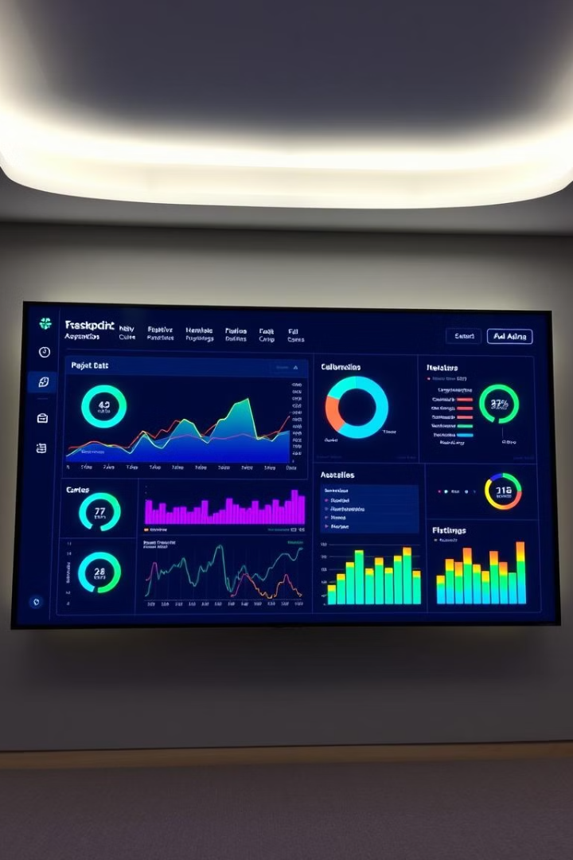



Khảo Sát Tổng Quan về Bộ Dữ Liệu
Không có khảo sát tổng quan chính thức nào.
Nhiều nghiên cứu và dự án cá nhân đã phân tích.
Sử dụng và phân tích bộ dữ liệu này.

